Slide 1
多层级、多区域
智慧停车管理系统

Slide 2
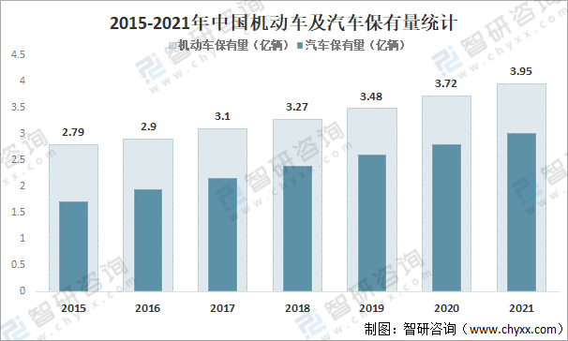
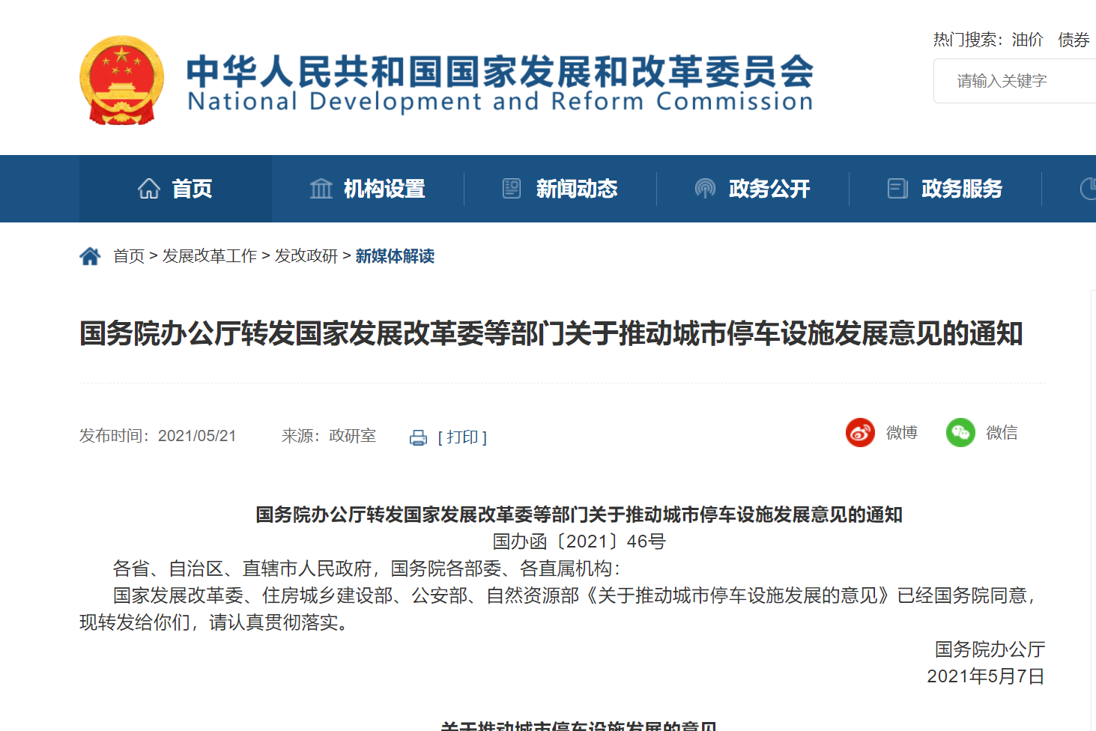
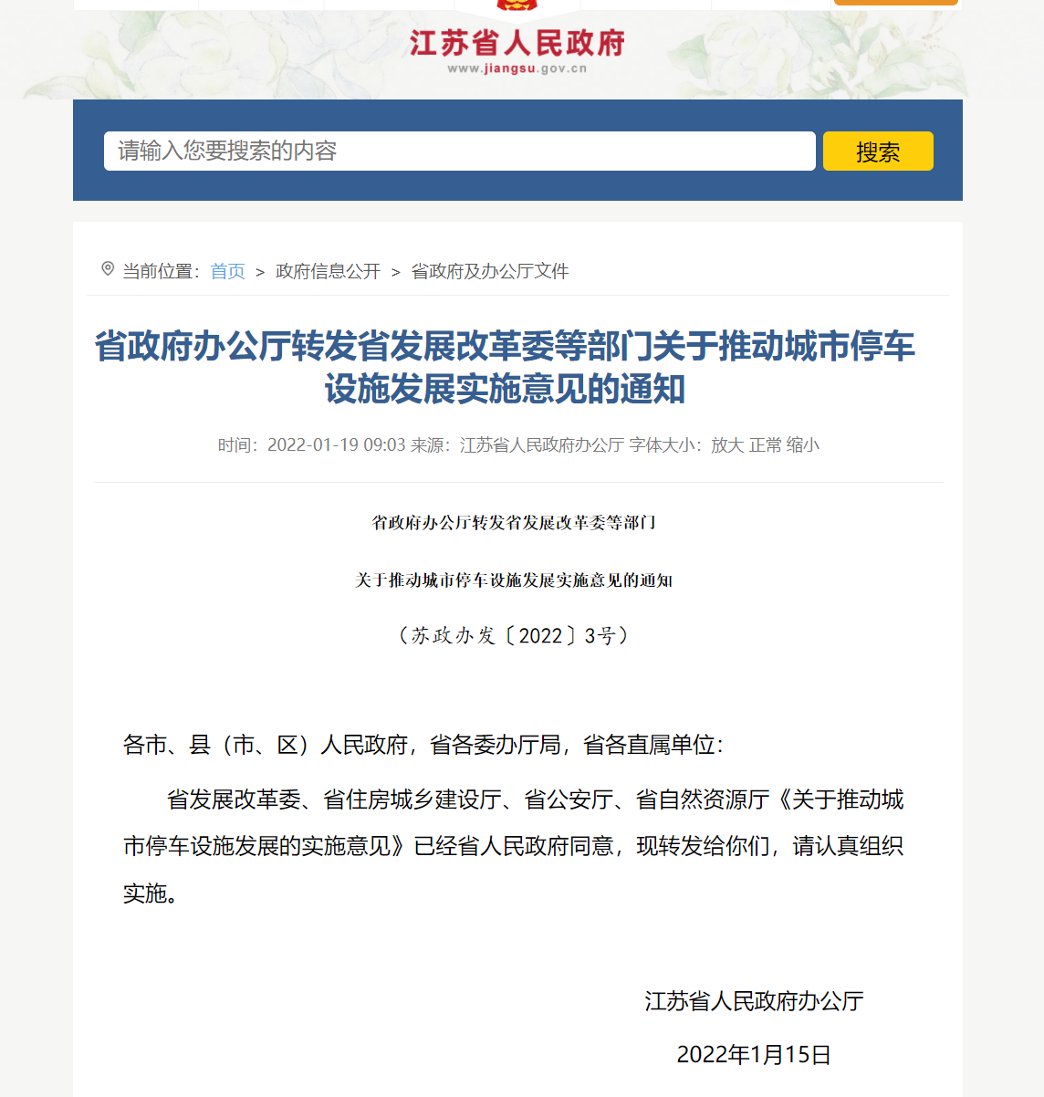
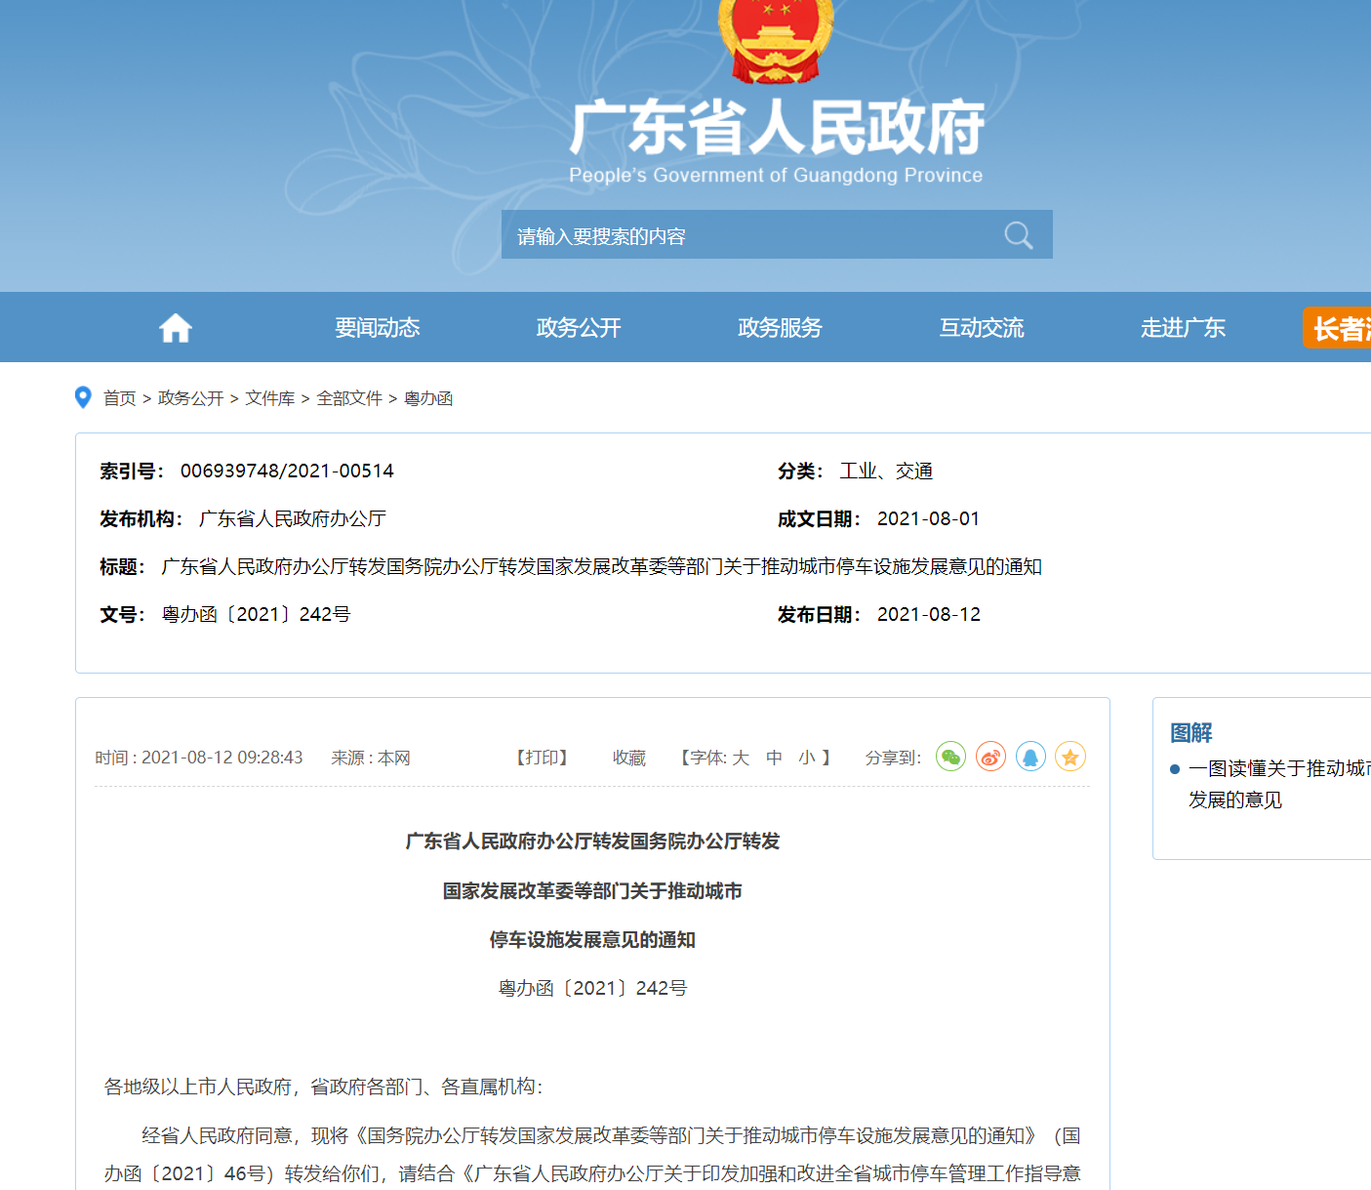
业务背景
汽车保有量激增
2021年中国机动车保有量达3.95亿辆，较2020年增加了0.23亿辆，同比增长6.18%，其中汽车保有量达3.02亿辆，较2020年增加了0.21亿辆，同比增长7.47%。
城市停车位供给和需求矛盾进一步加剧
2021年全国79个城市汽车保有量超过100万辆。全国有79个城市的汽车保有量超过百万辆，同比增加9个城市，35个城市超200万辆，20个城市超300万辆。
停车设施新基建受到中央和地方各类政策的支持
《国务院办公厅转发国家发展改革委等部门关于推动城市停车设施发展意见的通知》（国办函〔2021〕46号）
目标：到2035年，布局合理、供给充足、智能高效、便捷可及的城市停车系统全面建成，为现代城市发展提供有力支撑。
江苏、广东、山东、云南、重庆、四川、湖南、河北、安徽、辽宁、吉林、内蒙古、福建、陕西、宁夏、甘肃、广西、江西等省份各种出台停车设施发展的规划和实施意见，大力推动城市停车设施的发展。

Slide 3
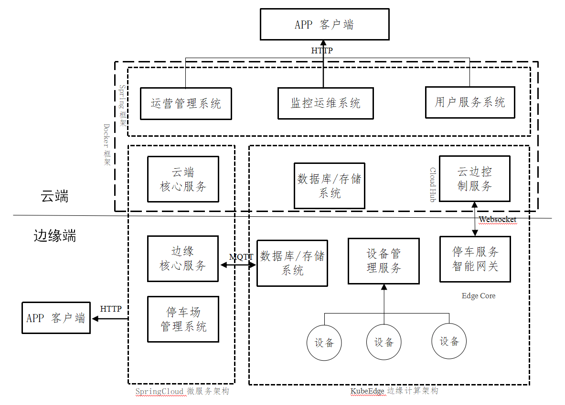
系统概述
平台采用了高可靠性的边缘计算架构，结合精巧高效的边缘容器管理、设备虚拟器、远程设备管理等计算，可轻松的接入各类型、各品牌的设备和系统，满足客户统一运营路内和路外、平面和立体、停车机器人等各种类型停车场，快速扩展接入域内分布停车设施，提升停车运营的业务连续性。
软件定义
基于K8S边缘架构
适配各类公私有云
横向扩展
支持多类型设备接入
动态性能提升
高业务连续性
高性能硬件
低延迟视频无线传输
支持5G+
开放平台
开发底层接口和数据
支持各种应用整合

Slide 4
技术框架
运营层
渠道方接入总线
第三方增值服务API
综合运营管理（驾驶舱）
大数据分析与服务引擎
安全体系/标准化体系
运维体系
（云端）
平台层
停车场管理
角色与权限管理
订单管理
统一支付管理
规则管理
设备管理与运维
对账管理
统计报表管理
（赋能）
支撑层
可伸缩环境|微服务|容器（K8S）
物联网引擎（IOT）
AI计算引擎（机器视觉）
三维仿真引擎（数字孪生）
5G精准定位
（边端）
控制层
道闸控制及车牌识别系统
路侧收费感知系统
立体车库控制及调度系统
第三方接入与控制总线
设备层
现场网络与通信（PLC/工业以太网/WIFI/互联网）
道闸设备
视觉设备
机器人
地磁设备
网络设备
其他

Slide 5
亮点及优势
功能亮点
业务优势
万级边缘节点横向扩展
微秒级云边延迟
支持高可靠性云平台，故障秒切换
支持自定义历史数据管理
开放能力平台，支持各类型智能系统和设备设施的融合接入
可为区域运营和行业解决方案快速开放基础能力支撑
同时支持私有云和公有云部署，支持云边部署和纯云端saas模式
支持信创生态（自主可控）
可管理性强
多版本云端统一管理，云端配置，下发边端运行，统一管理，降低运维成本
业务连续性好
边端运营系统自主运行，不受其他边端系统和云端系统的影响，确保整体系统的业务连续性
可扩展性高
边端系统及其管理设备可根据客户需要自主扩展，不影响其他边端系统和云端平台

Slide 6
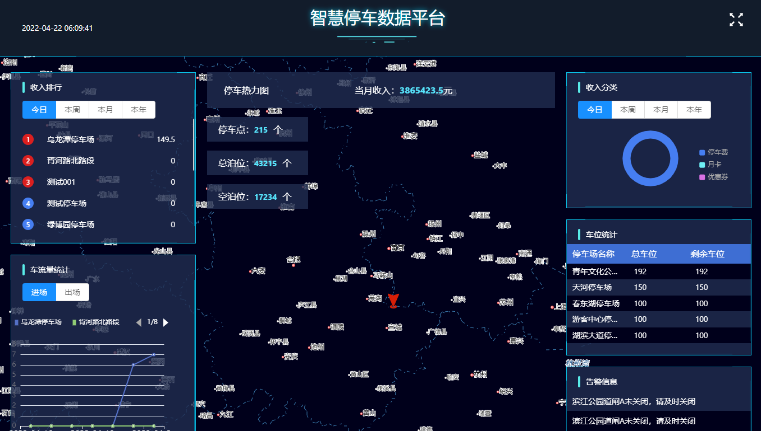
功能介绍-首页

Slide 7
功能介绍-停车场管理
设备管理
多车管理
发票管理
车辆管理
部门管理
车辆进出记录查询
设备管理
停车场二维码
出入口规则配置
部门多车多位
车辆管理
已开发票
未开发票
车类型
黑名单
部门管理
进场记录
出场纪录
缴费记录
收入统计
首页
停车场管理
停车场看板
优惠券设置
优惠券批发
商户券登记
优惠券发放
优惠券使用记录
计费模板
计费规则
计费规则组
临时车计费规则
包月车
月卡管理
月卡批发
月卡发行
月卡余额
app购买记录
优惠券管理
计费规则
月卡管理

Slide 8


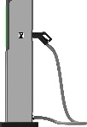
应用场景
为停车运营机构和管理机构，包括政府及其平台公司、商业物业管理者，解决停车乱、停车难，降低运营成本提供全方位服务。
单体/区域/行业
停车场运营管理
路侧停车
运营管理
充电设施
运营管理
SIP提供标准化的独立软件产品，支持华为云、移动云、阿里云等主流系统，边缘端支持各类信创操作系统，可广泛用于智慧城市、智慧商业的停车子模块，为其提供各类停车场景和管理，支持区域级停车运营商的停车设施统一管理。

Slide 9
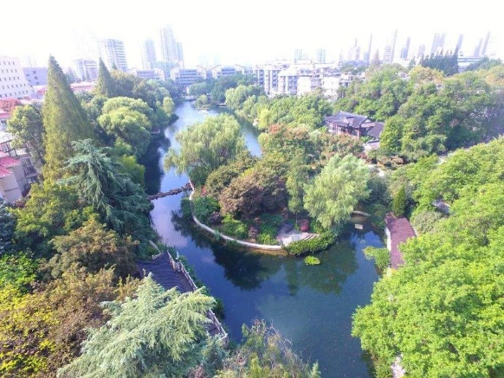
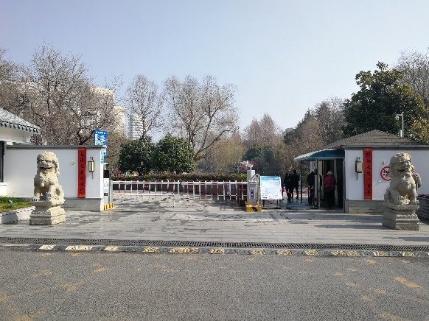
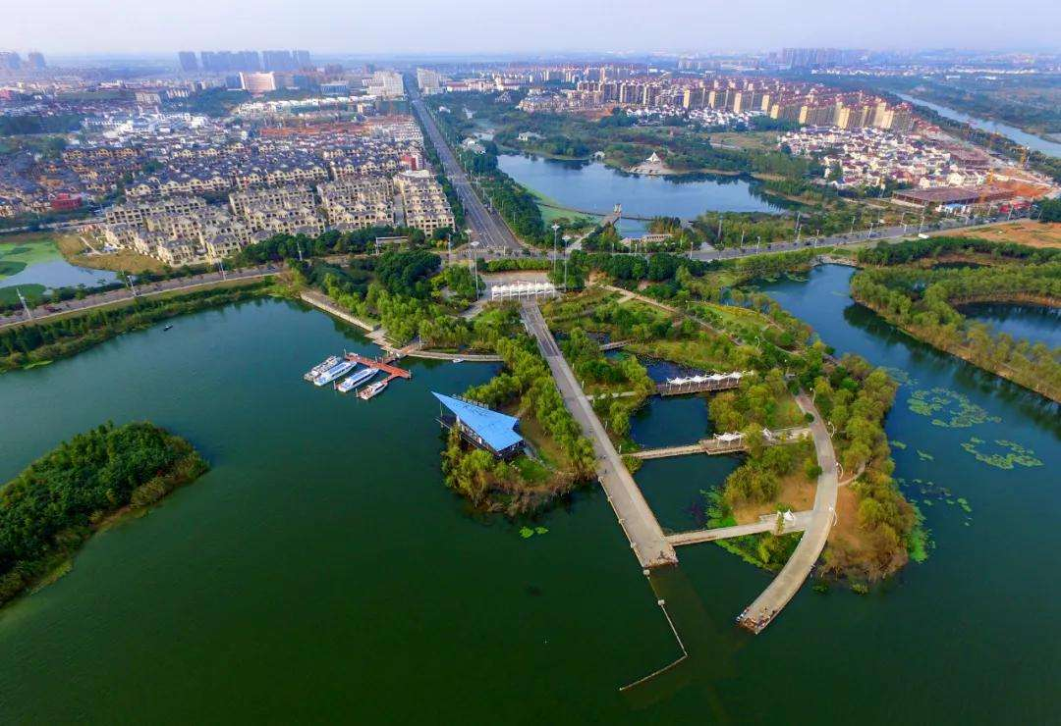
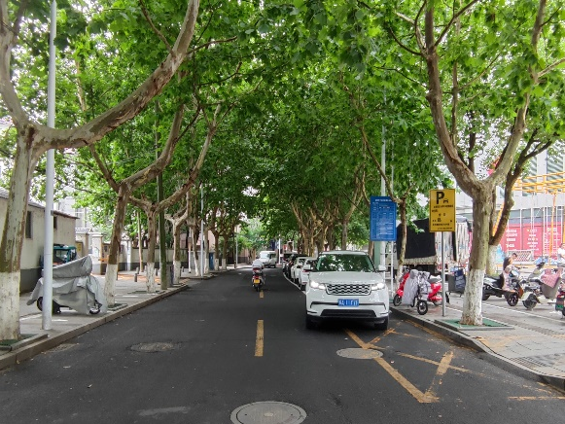
典型案例
一
乌龙潭公园停车场
高淳区围绕停车管理、服务、缴费、决策、运营“五位一体”核心功能，构建了全区统一的城市级静态交通平台，并对路侧6000+泊位分批加设高位相机、地磁等智能化设备，共建静态交通生态文明体系，促进泊位运营者规范化经营管理，提升城市静态交通长效管理和服务水平，打造“智慧停车路内路外一张网”。
二
高淳路内（侧）停车泊位
乌龙潭公园位于南京市鼓楼区清凉山东麓,素有南京小西湖之美誉。利用其原有空地进行规划设计，建设成平面停车场，并基于航天智泊城市管理平台，实现无人值守智能管理、运营，工作日停车场运营满周转，用户停车效率高。

Slide 10
谢谢观看！

